Slide 1



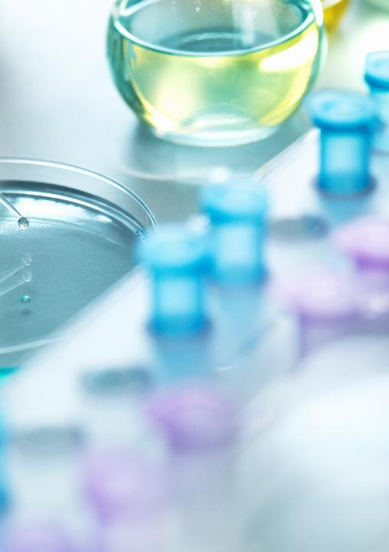
ИНСЕКТИЦИДЫ КЛАССА ФЕНИЛПИРАЗОЛОВ: МЕТОД КОНТРОЛЯ В ЗЕРНЕ РИСА И КОФЕ
Авторы: Суслова А.В., Гречина М.С.
ФБУН ФНЦГ им. Ф.Ф. Эрисмана Роспотребнадзора г. Мытищи

Slide 2

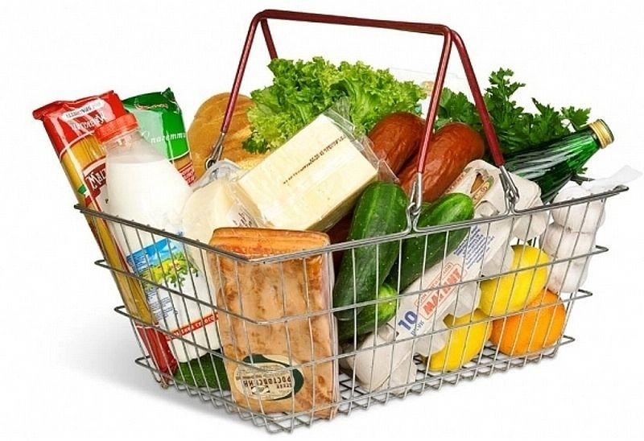

Потребительская корзина
кофе
рис
Импорт кофе: около 200 тыс.тонн
Импорт риса: около 113 тыс.тонн
Лидеры по экспорту: Вьетнам, Бразилия, Италия
Лидеры по экспорту: Индия, казахстан
2

Slide 3

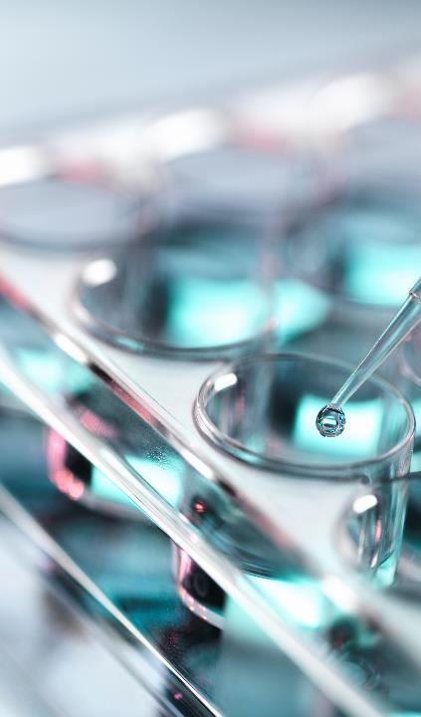
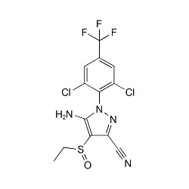
ЭТИПРОЛ
5-амино-1-(2,6-дихлор-α,α,α-трифтор-п-толил)-4-этилсульфинилпиразол-3-карбонитрил
Брутто формула: C₁₃H₉Cl₂F₃N₄OS
Молекулярная масса: 397,2
Класс: фенилпиразолы
Тип: инсектицид
3

Slide 4
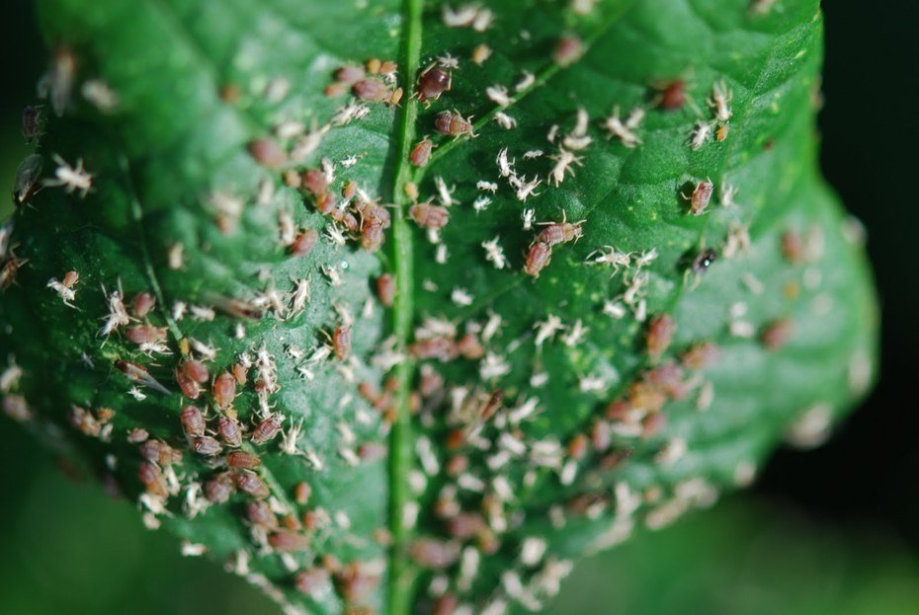
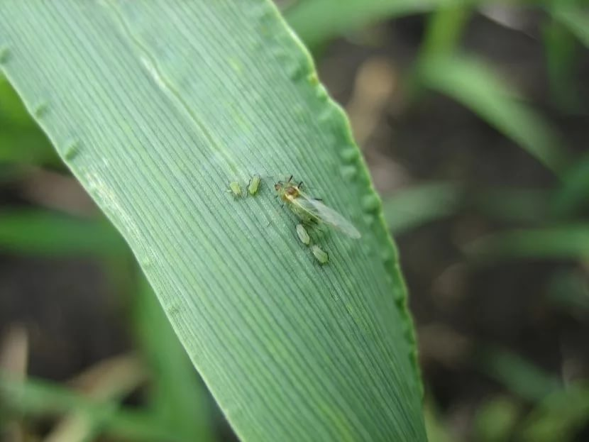
ЭТИПРОЛ
Механизм действия:
Воздействуя на нервную систему грызущих и сосущих насекомых, этипрол тормозит их активность. Вещество действует, препятствуя прохождению хлорид-ионов через γ-аминомасляную кислоту ГАМК-регулируемого хлоридного канала, что нарушает деятельность ЦНС и наступает смерть.
Преимущество:
В отличие от фосфороорганических и карбаматных инсектицидов, этипрол обладает продолжительной остаточной активностью и, как утверждается, абсолютно безвреден для естественных врагов насекомых-вредителей.
4

Slide 5

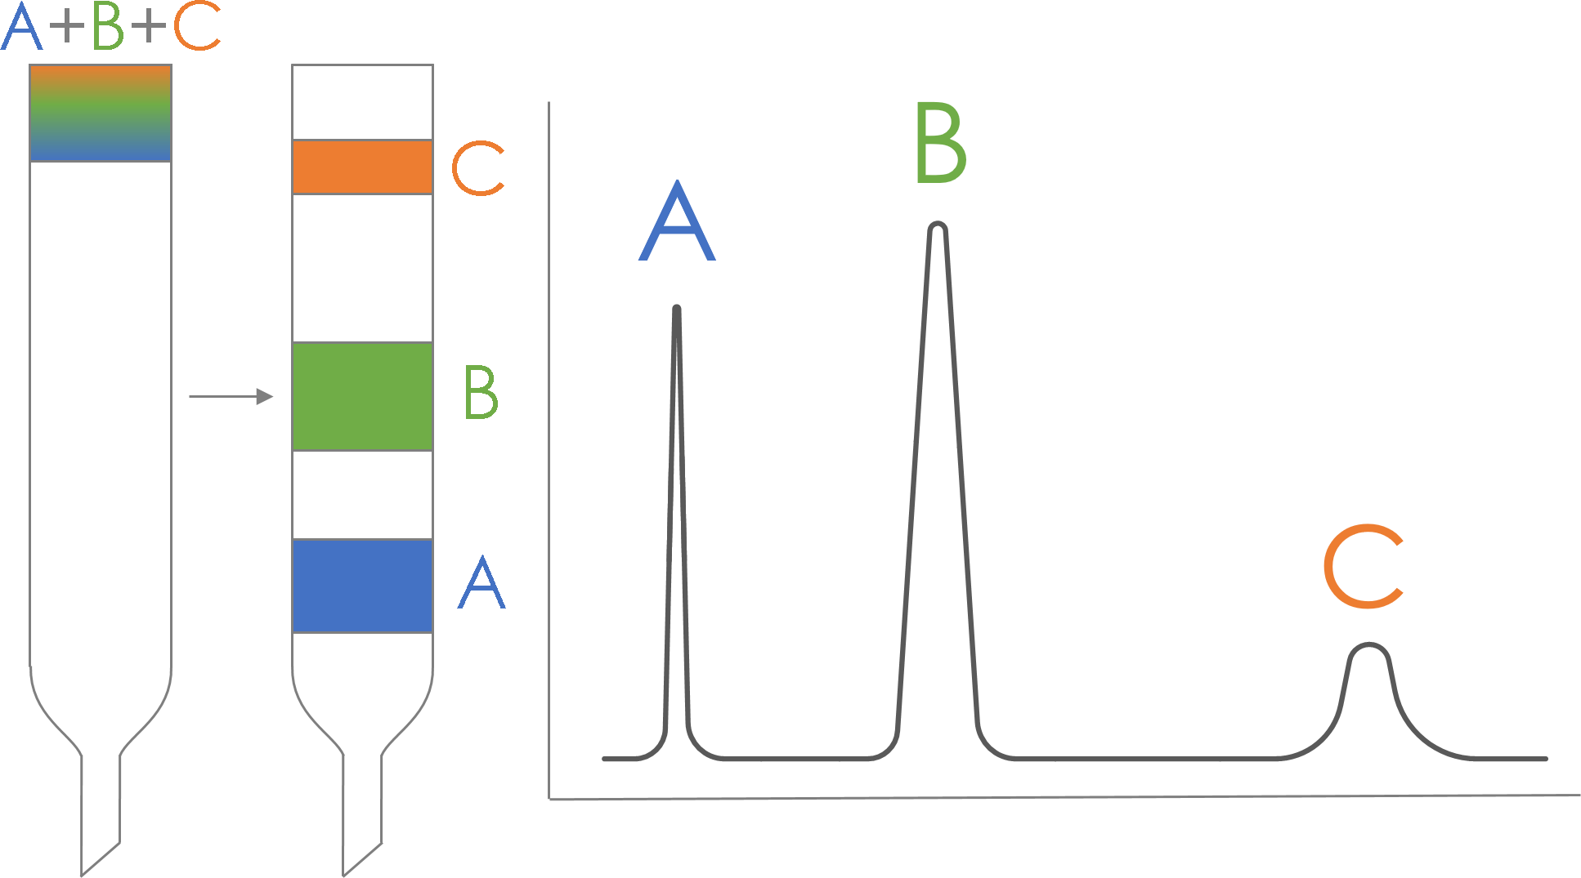
Пробоподготовка
Очистка гексаном
Твердо-фазная экстракция
Экстракция с помощью шейкера
Элюирование целевых соединений
Хроматографический анализ

Slide 6
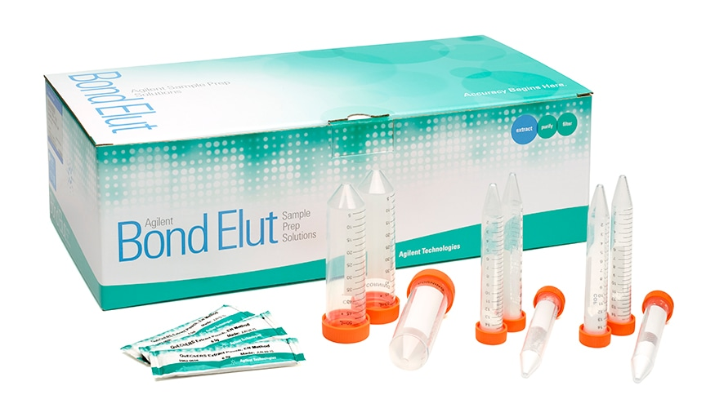
Пробоподготовка
QuEChERS
Quick, Easy, Cheap, Effective, Rugged, and Safe - Быстро, Просто, Дёшево, Эффективно, Надежно и Безопасно - быстрый и эффективный метод, позволяющий извлекать из проб остаточные количества целевых соединений, удаляя нежелательные помехи, такие как органические кислоты, липиды, пигменты, сахара и другие.

Slide 7
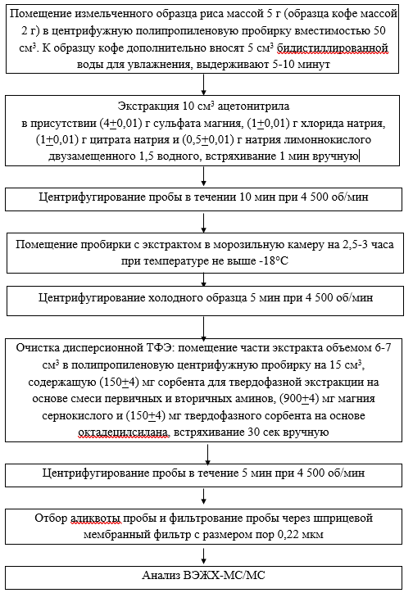
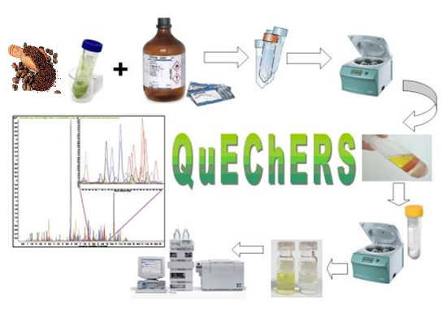
Схема Пробоподготовки

Slide 8

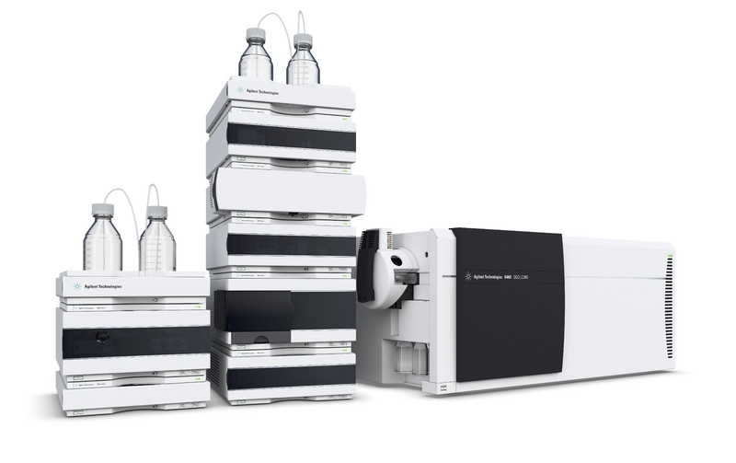
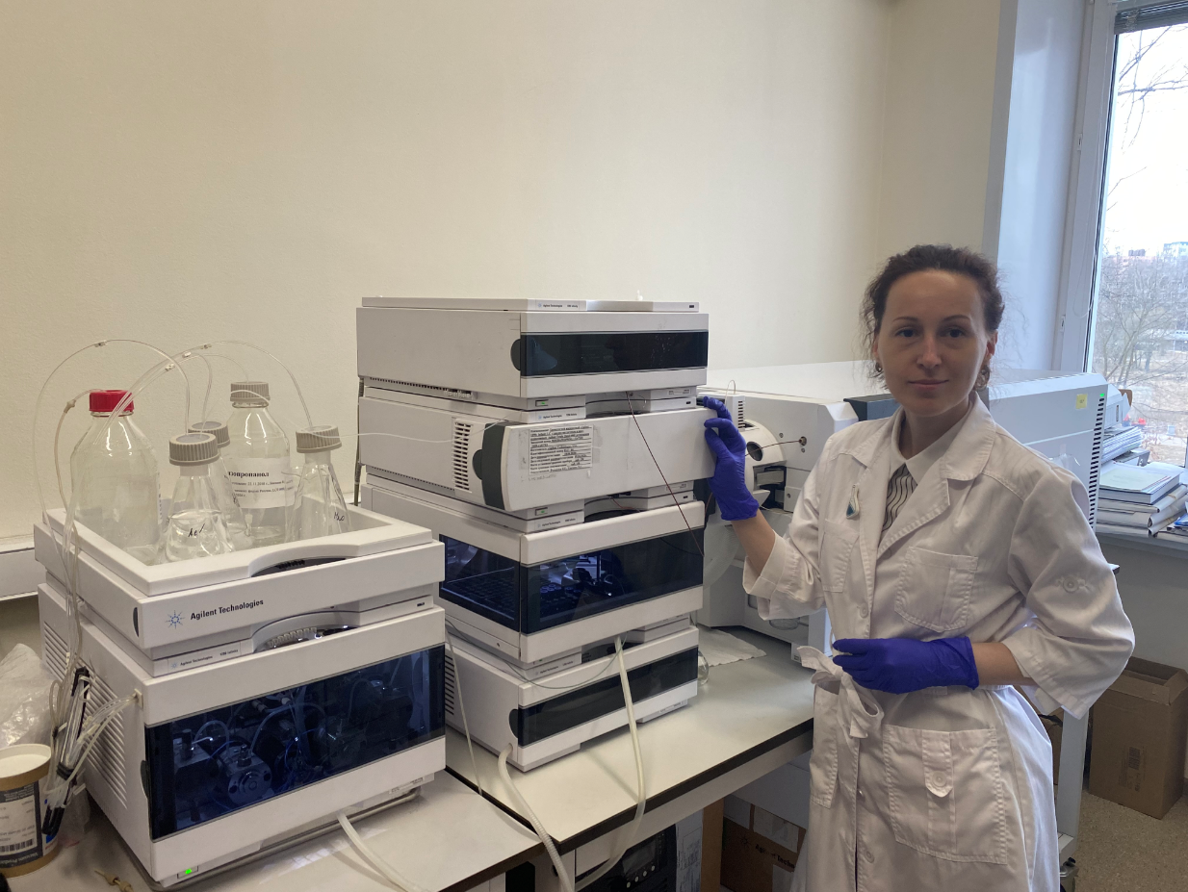
ВЭЖХ-МС/МС
Для качественной и количественной идентификации исследуемых пестицидов использовали тандем высокоэффективной жидкостной хроматографии с тройным квадрупольным масс-детектором (ВЭЖХ-МС/МС).

Slide 9
Этипрол-сульфон
Этипрол
9

Slide 10
Полнота извлечения веществ, стандартное отклонение, доверительный интервал среднего результата для всего диапазона измерений (n=20)
Анализируемый объект | Метрологические параметры, Р = 0,95, n = 20
 | Предел обнаружения, мг/кг | Диапазон определяемых концентраций, мг/кг | Полнота извлечения вещества, % | Стандартное отклонение, % | Доверительный интервал среднего результата, ±, %
Этипрол
Рис | 0,004 | 0,004 – 0,040 | 95,4 | 9,1 | 4,7
Кофе | 0,01 | 0,01 – 0,10 | 93,4 | 12,4 | 6,5
Этипрол-сульфон
Рис | 0,004 | 0,004 – 0,040 | 96,4 | 8,4 | 4,4
Кофе | 0,01 | 0,01 – 0,10 | 91,0 | 8,6 | 4,5
10

Slide 11

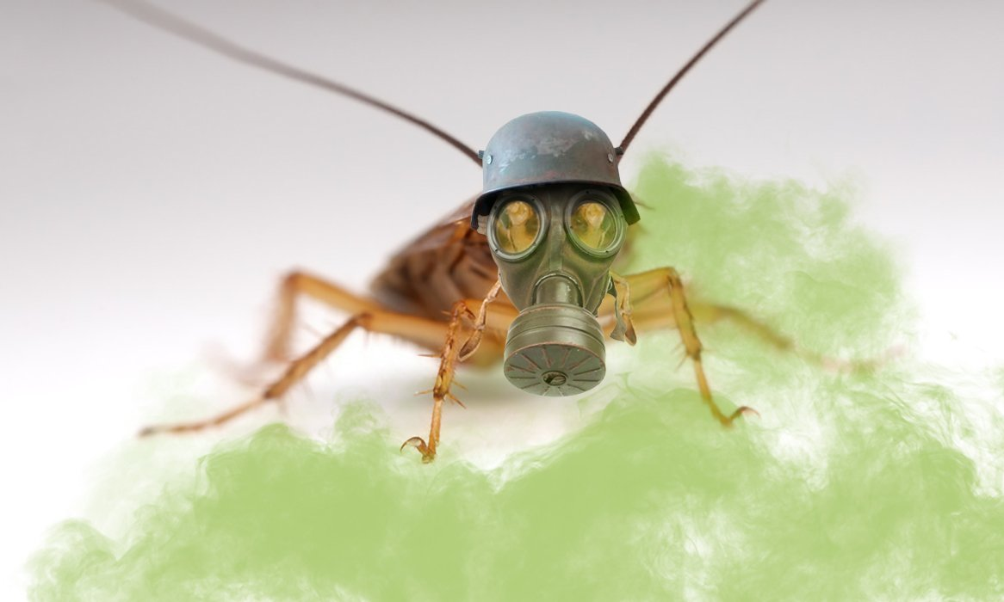
Спасибо за внимание

